Slide 1
Tugas Besar Algoritma dan Struktur Data
Kelompok 5 – Studi Kasus 1
Thesion Marta Sianipar (DS-01-01 – 1206210004)
Fikrie Hartanta Sembiring (DS-01-01 - 1206210007)
Rizal Rahman Rizkika (DS-01-01 - 1206210010)
Senna Yoga Abira (DS-01-01 - 1206210012)
Avriono Aritonang (DS-01-01 - 1206210016)

Slide 2
01
Latar Belakang

Slide 3
Di dalam ilmu komputer sendiri memiliki banyak sekali ilmu yang berkaitan dengan komputer yang lumayan memberikan dampak besar, beberapa di antaranya adalah OOP atau pemrograman yang berorientasi objek dan struktur data Queue.
Pemrograman Berorientasi Objek atau Object Oriented Programming (OOP) adalah suatu cara mengorganisassi program dengan memodelkan objek-objek dunia nyata (seperti benda, sifat, sistem dan lainnya) ke dalam sebuah bahasa pemrograman. Di sinilah fokus utama OOP, yakni memodelkan objek-objek dunia nyata pada setiap fitur atau fungsi yang disusun di dalamnya. Keuntungan dari OOP adalah Enkapsulasi data, kesederhanaan, mudah dimodifikasi, pemeliharaan dan dapat digunakan kembali.
Queue adalah struktur data yang memiliki properti FIFO (first in, first out). Operasi yang dapat dilakukan adalah enqueue dan dequeue. Diartikan secara harfiah, Queue berarti antrian. Contohnya yaitu antrian pada kasir pada sebuah bank.

Slide 4
02
Rumusan Masalah

Slide 5
Dari latar belakang tersebut, penulis dapat menuliskan rumusan masalahnya sebagai berikut:
1. Apa yang dimaksud dengan OOP dan keuntungan penerapan OOP?
2. Bagaimana konsep dasar OOP dan istilah apa saja yang digunakan pada OOP?
3. Apa yang dimaksud dengan Queue dan bagaimana cara implementasinya dalam kehidupan sehari-hari?
4. Apa saja operasi/aksi yang dilakukan pada Queue?
5. Bagaimana penggunaan OOP dan Queue dalam menyelesaikan permasalahan yang telah diberikan?

Slide 6
03
Tujuan

Slide 7
Dari rumusan masalah diatas, tujuan yang ingin dicapai oleh peneliti dari penelitian ini adalah :
1. Untuk mengetahui pengertian dan keuntungan penerapan dari OOP.
2. Untuk mengetahui konsep dasar dan istilah yang digunakan pada OOP.
3. Untuk mengetahui pengertian Queue dan pengimplementasiannya dalam kehidupan sehari-hari.
4. Untuk mengetahui operas/ aksi yang dilakukan pada struktur data Queue.
5. Untuk mengetahui penggunaan OOP dan Queue dalam menyelesaikan permasalahan yang telah diberikan.

Slide 8
04
Pengertian OOP

Slide 9
Pemrograman berorientasi objek atau dalam bahasa inggris disebut Object Oriented Programming (OOP) adalah paradigma atau teknik pemrograman di mana semua hal dalam program dimodelkan seperti objek dalam dunia nyata.
Adapun istilah istilah pada oop : Class, class variable, data member, function overloading, instance variable, Inheritance, Instance, Instantiatio, method, Object, operator overloading

Slide 10
05
Queue

Slide 11
Queue ADT dibuat dari sebuah list yang dibatasi sifat-sifat dan aksi / operasi yang dilakukan pada list tersebut.Aksi / Operasi yang bisa dilakukan dengan Queue ADT:
a. isEmpty(), untuk mengecek apakah Queue sedang kosong atau tidak
b. enqueue(x), untuk melakukan insert data x ke Queue
c. dequeue(), untuk melakukan delete 1 data di Queue yang berada di paling depan
d. front(), untuk melihat data di Queue yang berada di paling depan
e. size(), untuk melihat jumlah data / ukuran dari sebuah Queue
Queue adalah struktur data yang memiliki properti FIFO (first in, first out). Operasi yang dapat dilakukan adalah enqueue dan dequeue
Pengimpletasian queue:
a. Antrian Mobil diloket Tol.
b. Antrian mahasiswa saat melakukan pendaftaran.
c. Antrian saat membeli tiket film di bioskop.
d. Antrian reservasi tiket kereta api.
e. Antrian saat mengisi BBM SPBU

Slide 12
06
Hasil dan pembahasan program

Slide 13
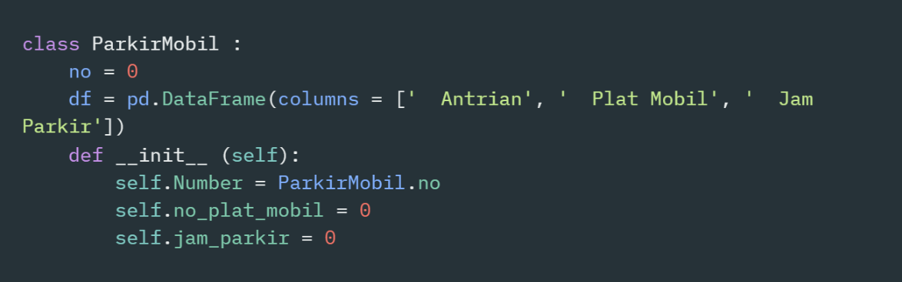
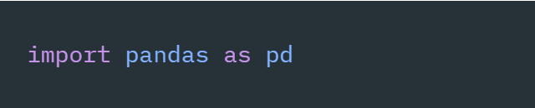
2. Nama Class, Attribute & Data Frame (OOP)
1. Import Library

Slide 14
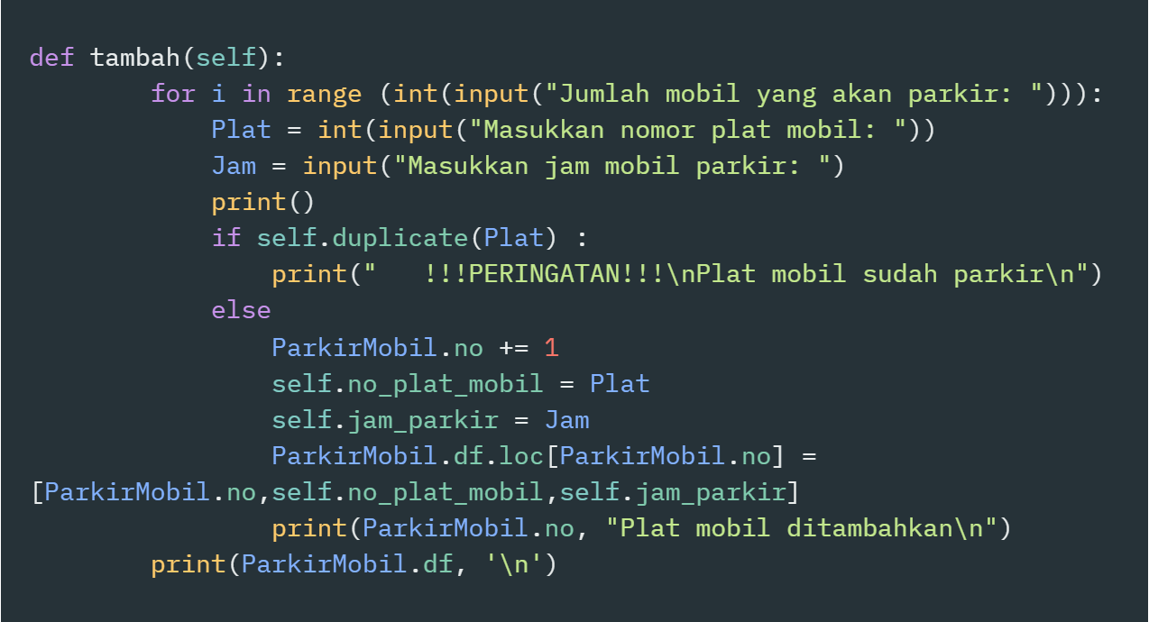
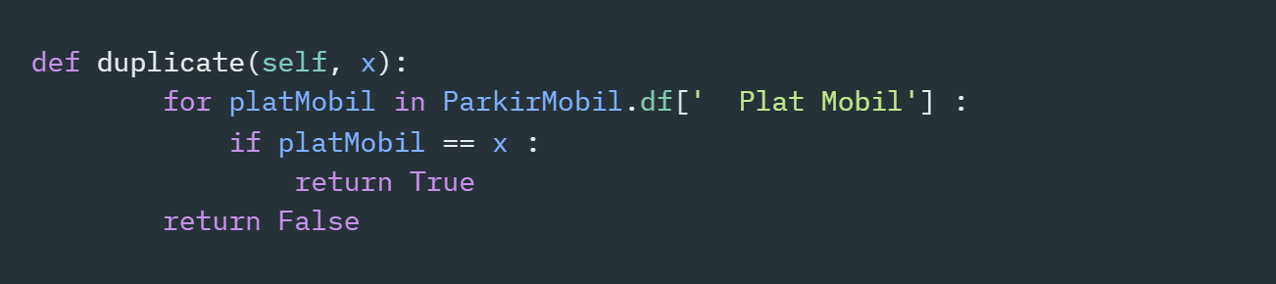
3. Fungsi Tambah Parkir (Queue)
4. Fungsi Duplikat Plat Mobil

Slide 15
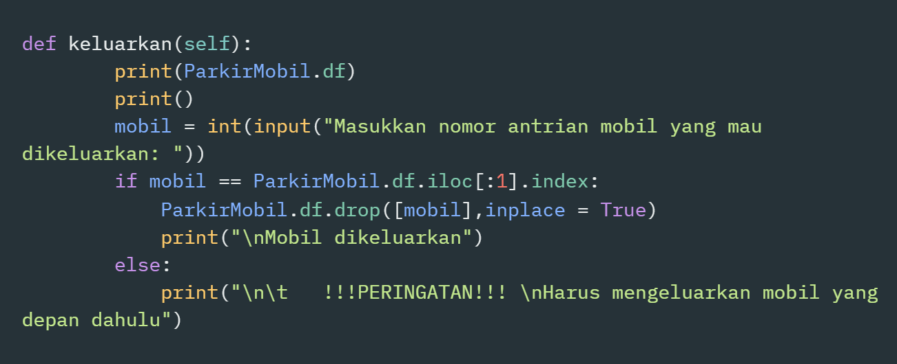
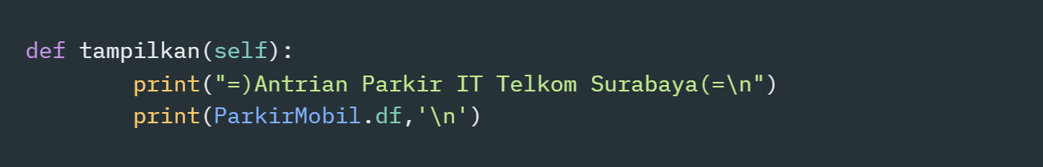
5. Fungsi Keluarkan Mobil (Queue)
6. Fungsi Tampilkan Antrian Parkir

Slide 16
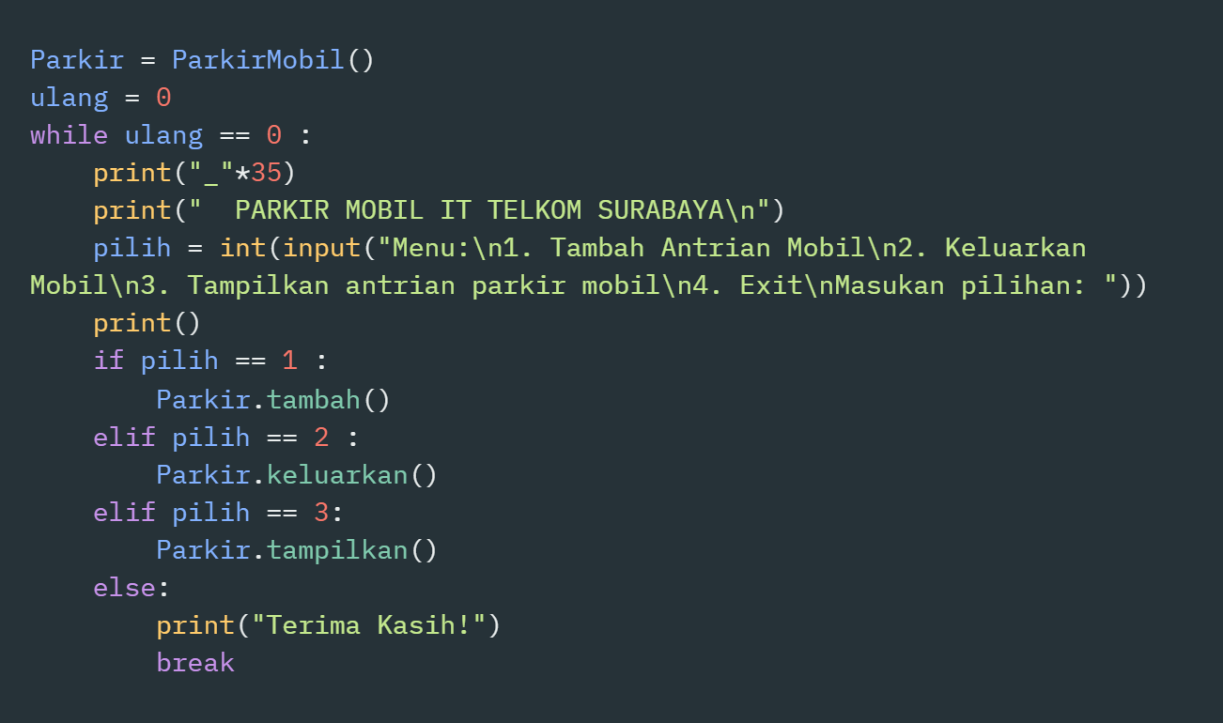
7. Looping While Untuk Menu

Slide 17
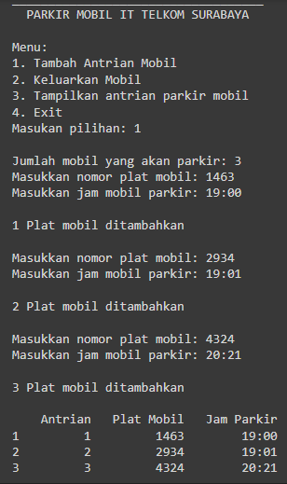
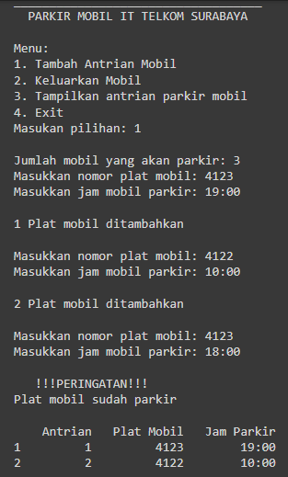
Menu Tambahkan Antrian
(Tanpa Adanya Duplikat)
Menu Tambahkan Antrian
(Dengan Adanya Duplikat)

Slide 18
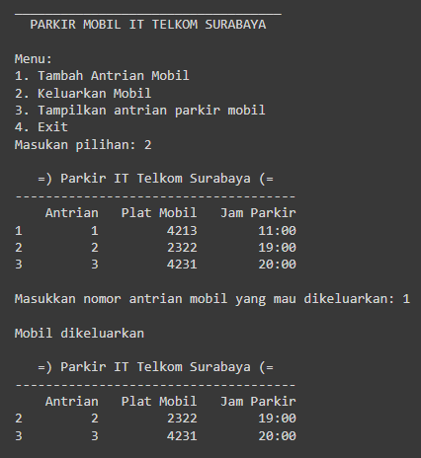
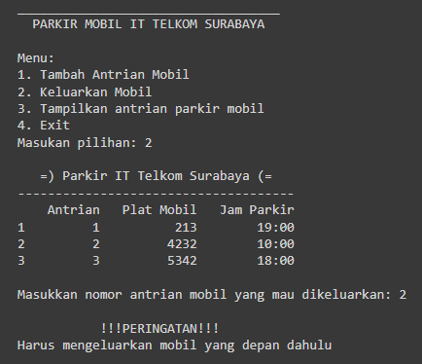
Menu Keluarkan Mobil (Tanpa Adanya Peringatan)
Menu Keluarkan Mobil
(Dengan Adanya Peringatan)
2007
2010
2014
2018

Slide 19
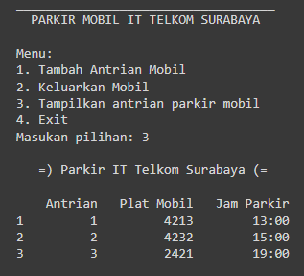
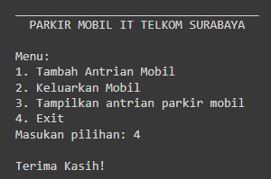
Menu Tampilkan Antrian
Menu Exit

Slide 20
Alternative resources

Slide 21
Use our editable graphic resources...
You can easily resize these resources without losing quality. To change the color, just ungroup the resource and click on the object you want to change. Then, click on the paint bucket and select the color you want. Group the resource again when you’re done. You can also look for more infographics on Slidesgo.

Slide 22
TERIMA KASIH

